Slide 1
Robi et le chemin de cailloux

Slide 2
Vous souvenez-vous de notre ami Robi …?

Slide 3
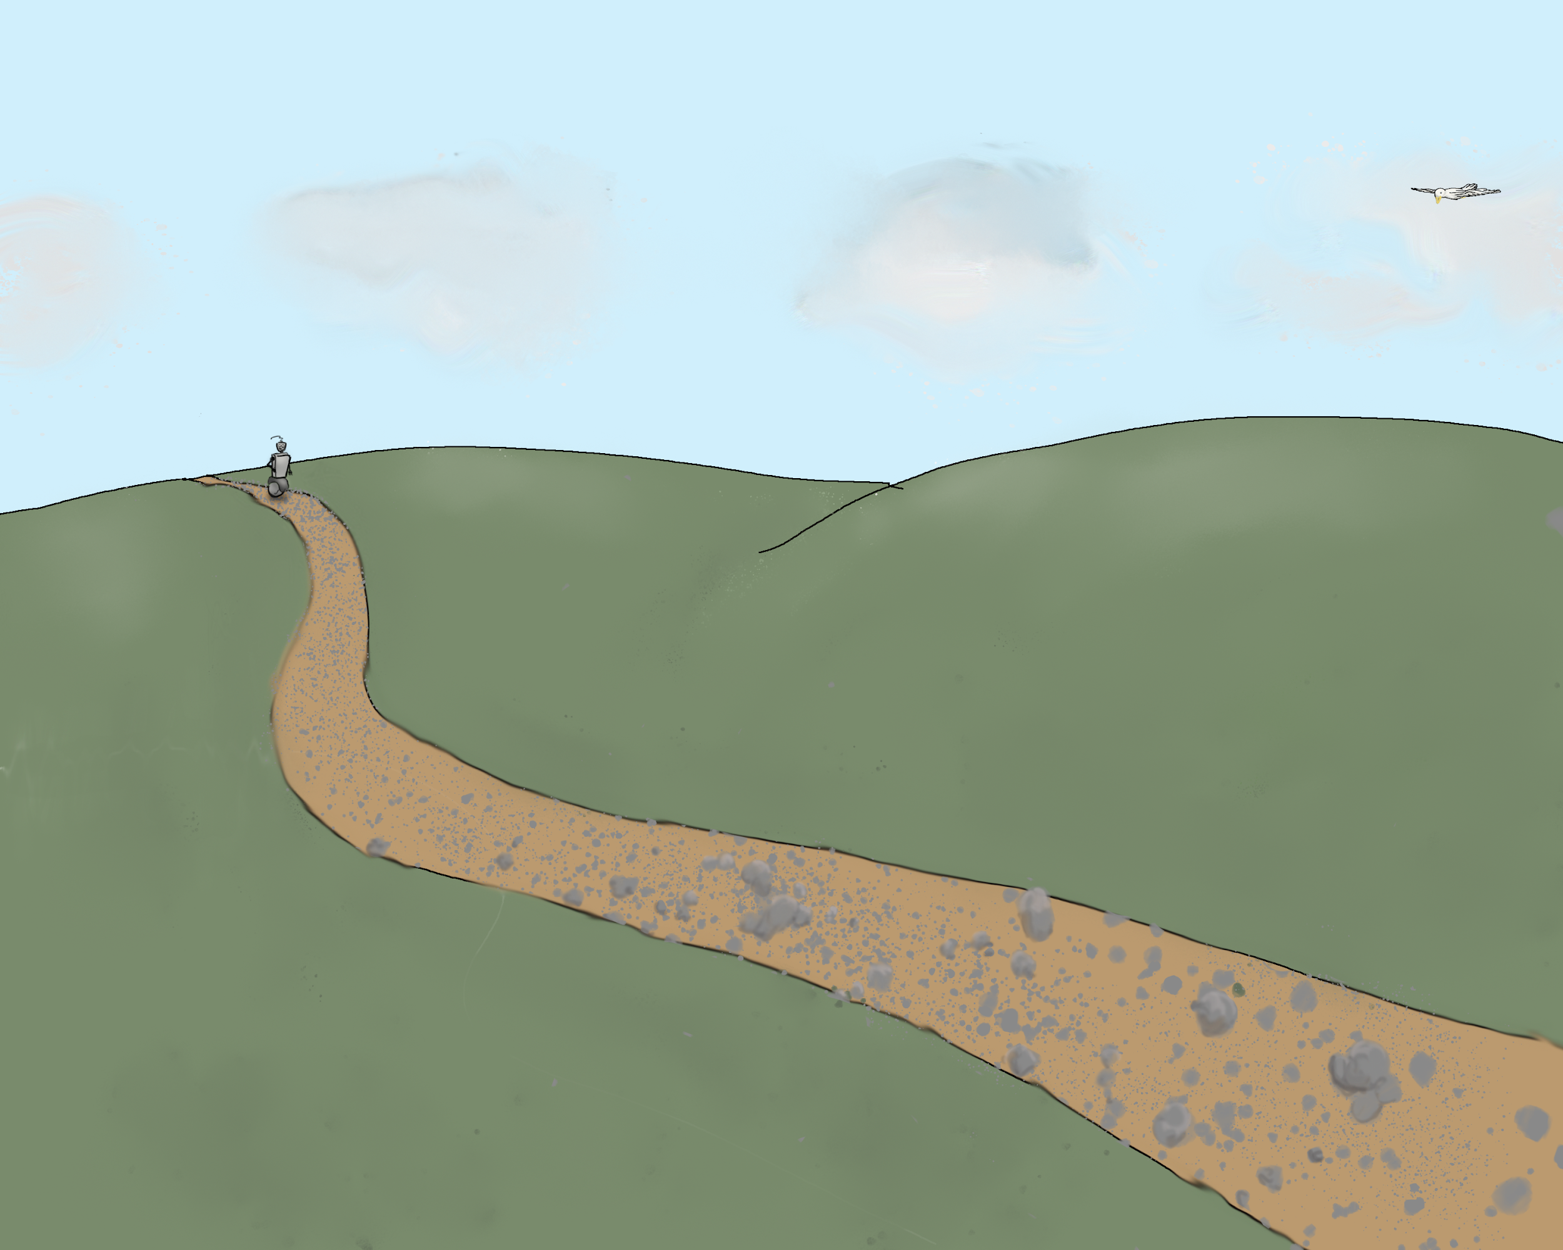
Robi marche sur un chemin, il y a beaucoup de cailloux sur le chemin.
Pour ne pas tomber, il doit faire attention et bien regarder où il pose les pieds.

Slide 4
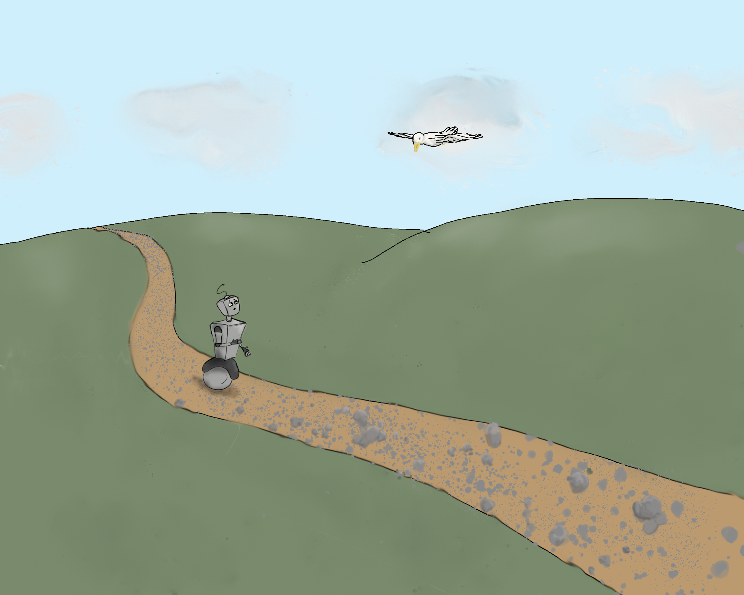
Un oiseau passe au-dessus de Robi.
Robi l’observe voler mais ne regarde plus le chemin pour voir où il marche.

Slide 5
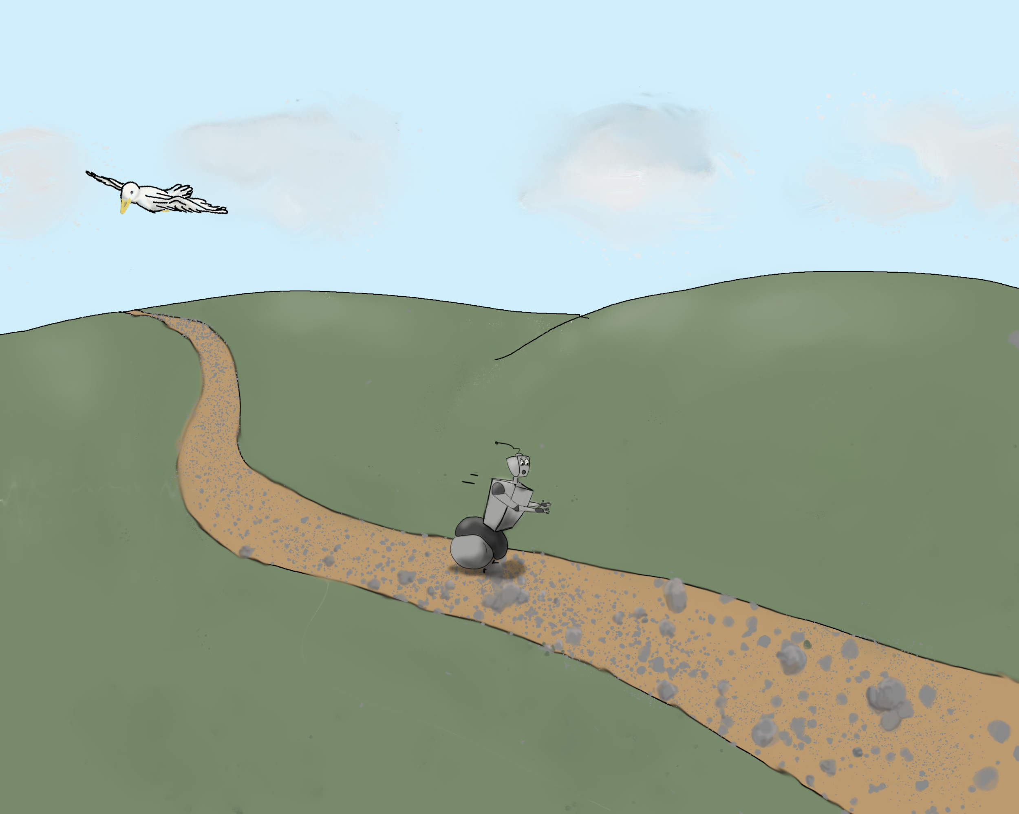
Puisqu’il ne regarde plus ses pieds, Robi trébuche sur un gros caillou…

Slide 6
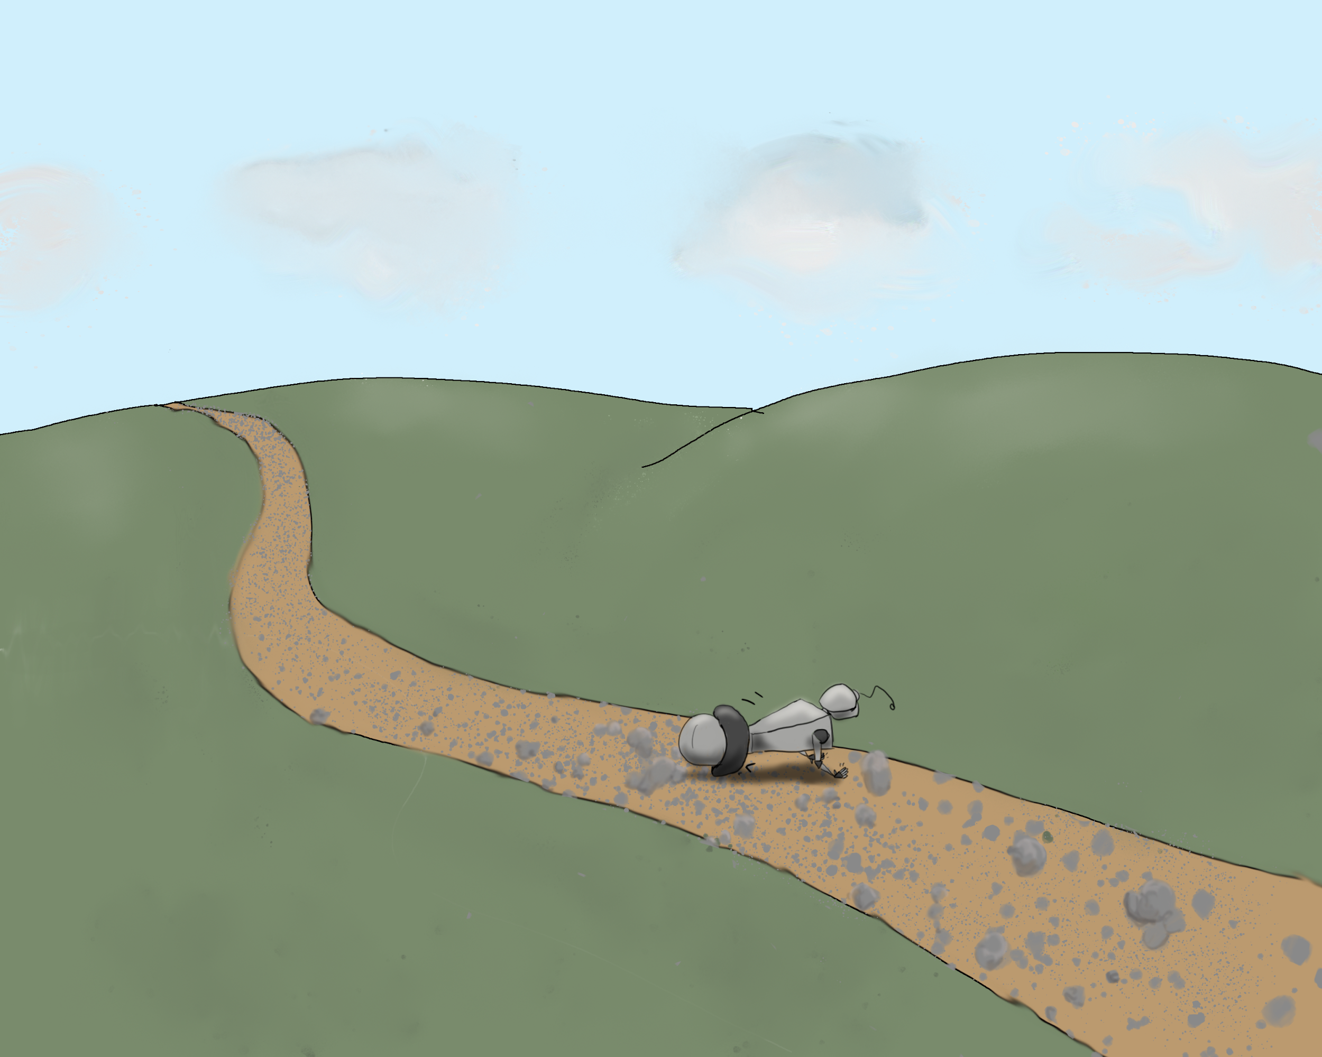
Et tombe … PATATRA sur le chemin…

Slide 7
Par l’association
Co-auteurs :
Angélique Deluy
Amandine Delcroix
Isabelle Malet
Camille Roullet
Illustrations :
Roselyne Chauvin
Ce(tte) œuvre est mise à disposition selon les termes de
la Licence Creative Commons Attribution - Pas d’Utilisation Commerciale - Partage dans les Mêmes Conditions 4.0 International

